Slide 1
Градиентный спуск
Работа студента группы P3132

Slide 2
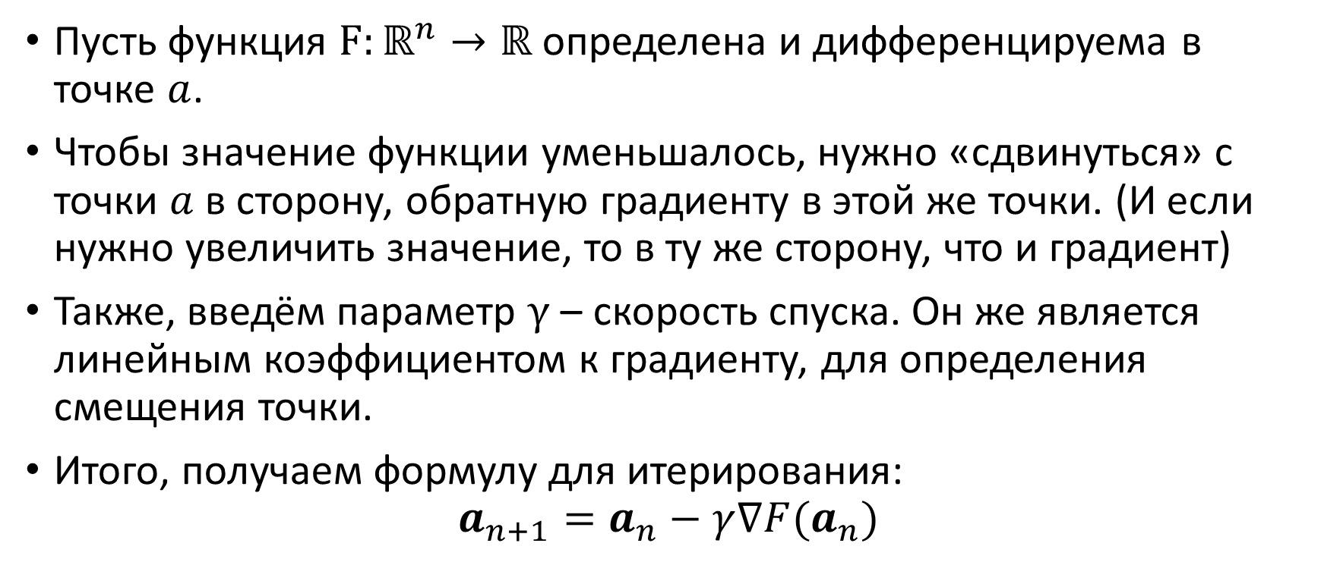
Градиентный спуск
Пусть функция $F:ℝ^{n}→ℝ$ определена и дифференцируема в точке $a$.
Чтобы значение функции уменьшалось, нужно «сдвинуться» с точки $a$ в сторону, обратную градиенту в этой же точки. (И если нужно увеличить значение, то в ту же сторону, что и градиент)
Также, введём параметр $γ$ – скорость спуска. Он же является линейным коэффициентом к градиенту, для определения смещения точки.
Итого, получаем формулу для итерирования:
$$a_{n+1}=a_{n}−γ∇F(a_{n})$$

Slide 3
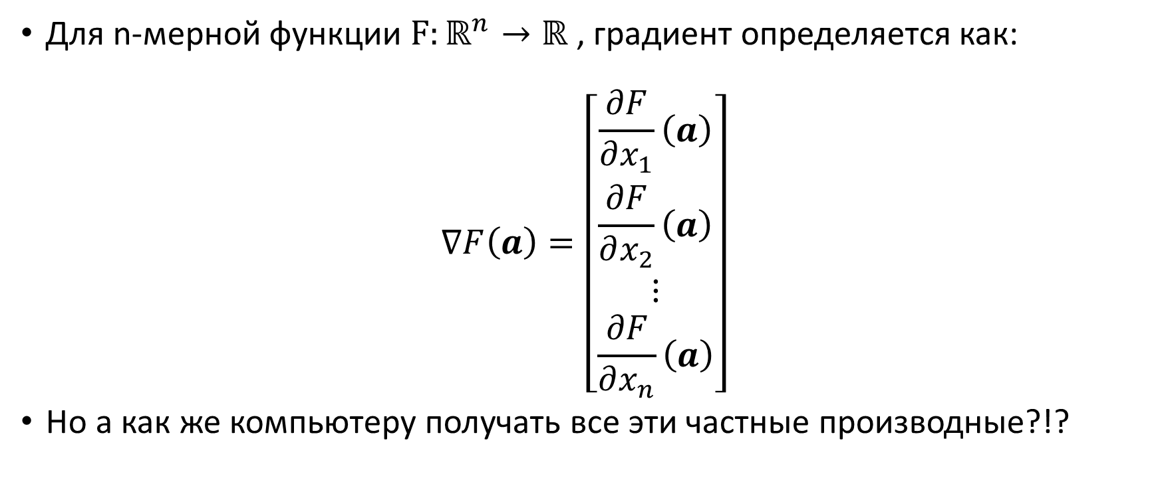
Вычисление градиента
Для n-мерной функции $F:ℝ^{n}→ℝ$ , градиент определяется как:
$$∇F\left(a\right)=\left[\begin{matrix}\frac{∂F}{∂x_{1}}\left(a\right) \\ \begin{aligned}\frac{∂F}{∂x_{2}}\left(a\right) \\ ⋮\end{aligned} \\ \frac{∂F}{∂x_{n}}\left(a\right)\end{matrix}\right]$$
Но а как же компьютеру получать все эти частные производные?!?

Slide 4
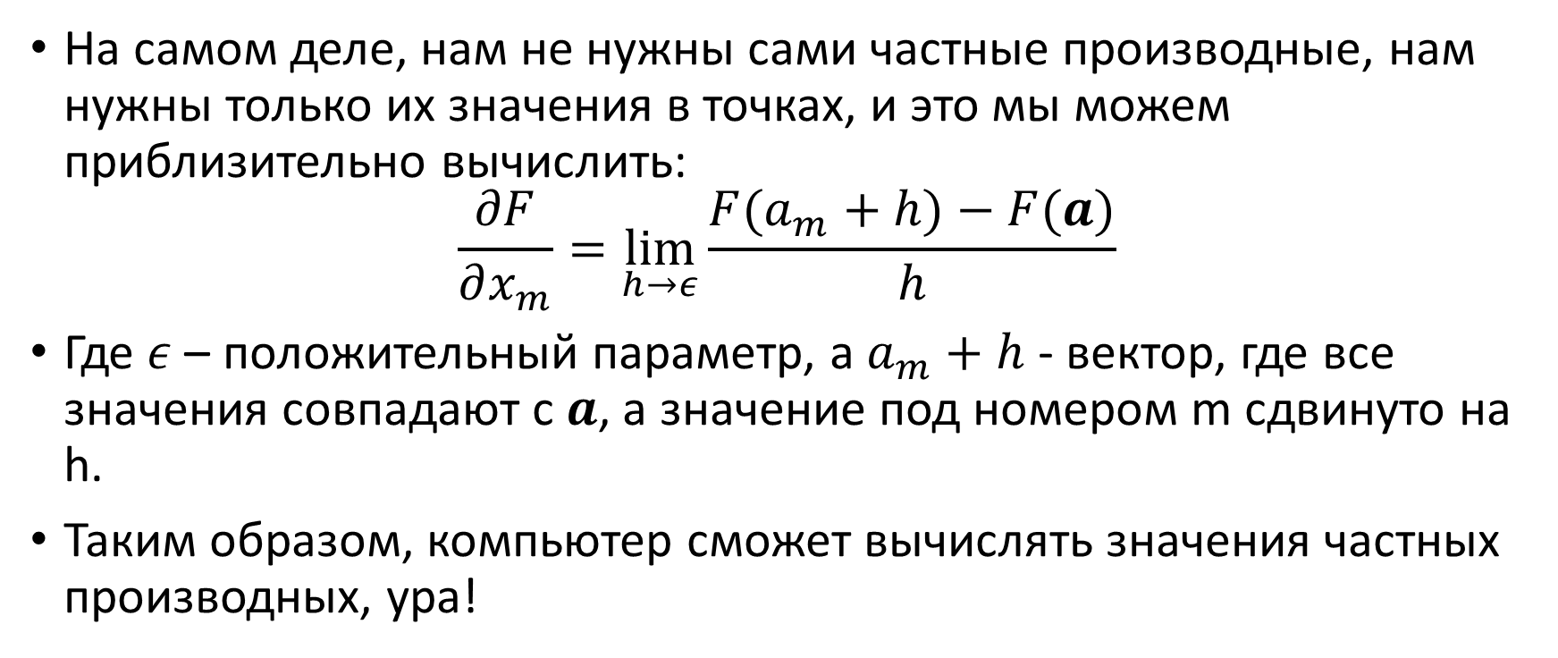
Вычисление градиента
На самом деле, нам не нужны сами частные производные, нам нужны только их значения в точках, и это мы можем приблизительно вычислить:
$$\frac{∂F}{∂x_{m}}=\lim_{h→ε}{\frac{F(a_{m}+h)−F(a)}{h}}$$
Где $ε$ – положительный параметр, а $a_{m}+h$ - вектор, где все значения совпадают с $a$, а значение под номером m сдвинуто на h.
Таким образом, компьютер сможет вычислять значения частных производных, ура!

Slide 5
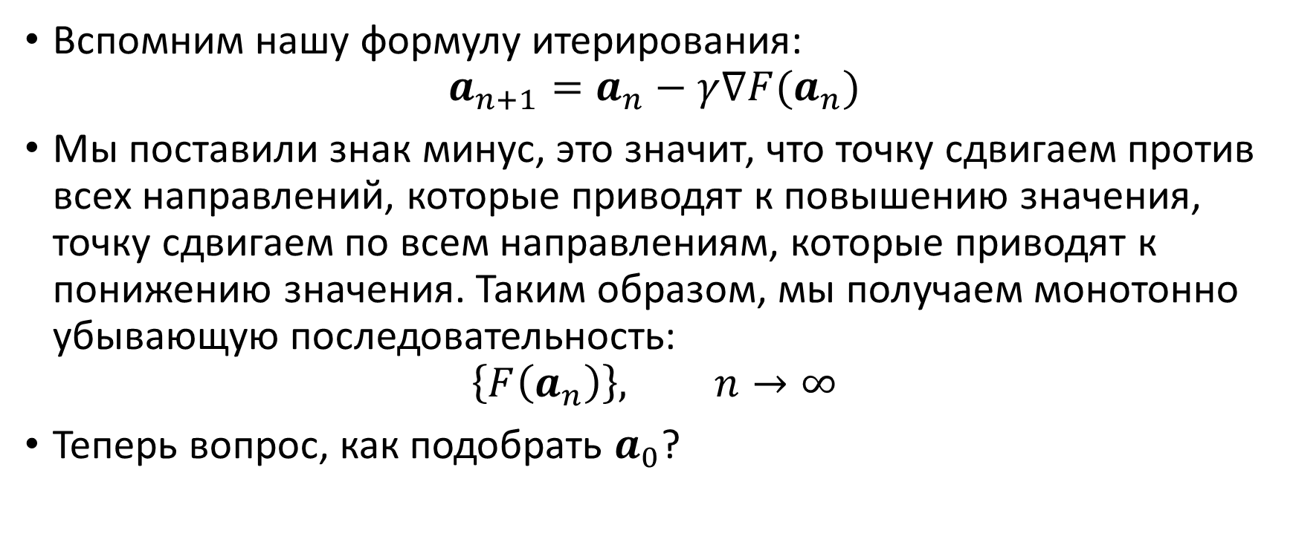
Как оно работает?
Вспомним нашу формулу итерирования:
$$a_{n+1}=a_{n}−γ∇F(a_{n})$$
Мы поставили знак минус, это значит, что точку сдвигаем против всех направлений, которые приводят к повышению значения, точку сдвигаем по всем направлениям, которые приводят к понижению значения. Таким образом, мы получаем монотонно убывающую последовательность:
$$\left\{F\left(a_{n}\right)\right\}, n→∞$$
Теперь вопрос, как подобрать $a_{0}$?

Slide 6
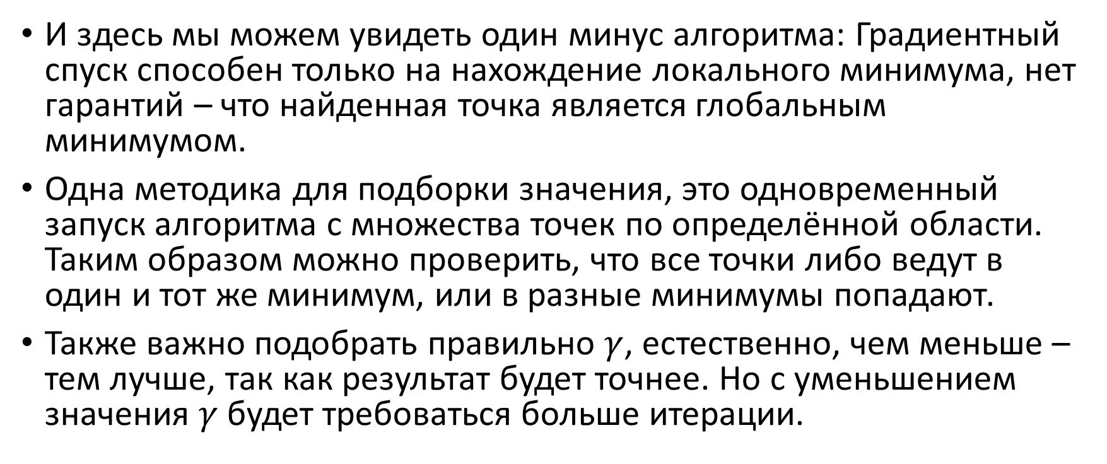
Подборка значений
И здесь мы можем увидеть один минус алгоритма: Градиентный спуск способен только на нахождение локального минимума, нет гарантий – что найденная точка является глобальным минимумом.
Одна методика для подборки значения, это одновременный запуск алгоритма с множества точек по определённой области. Таким образом можно проверить, что все точки либо ведут в один и тот же минимум, или в разные минимумы попадают.
Также важно подобрать правильно $γ$, естественно, чем меньше – тем лучше, так как результат будет точнее. Но с уменьшением значения $γ$ будет требоваться больше итерации.

Slide 7
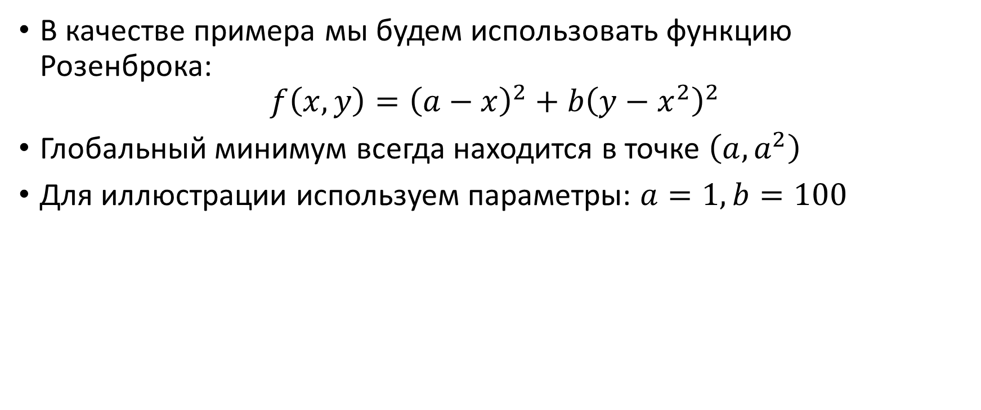
Пример №1
В качестве примера мы будем использовать функцию Розенброка:
$$f\left(x,y\right)={\left(a−x\right)}^{2}+b{\left(y−x^{2}\right)}^{2}$$
Глобальный минимум всегда находится в точке $\left(a, a^{2}\right)$
Для иллюстрации используем параметры: $a=1, b=100$

Slide 8
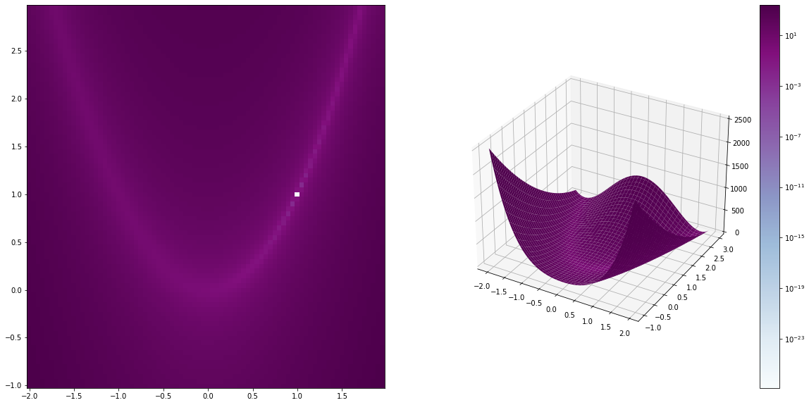
Пример №1

Slide 9
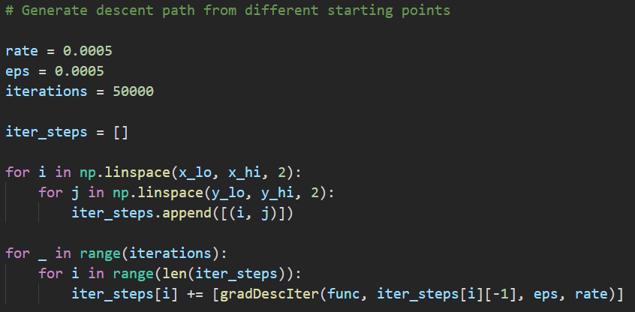
Алгоритм
Методом тыка были подобраны параметры, показанные на картинке (Компьютер не выдержал). Здесь мы выбираем 4 точки в качестве начальной, и запускаем алгоритм.

Slide 10
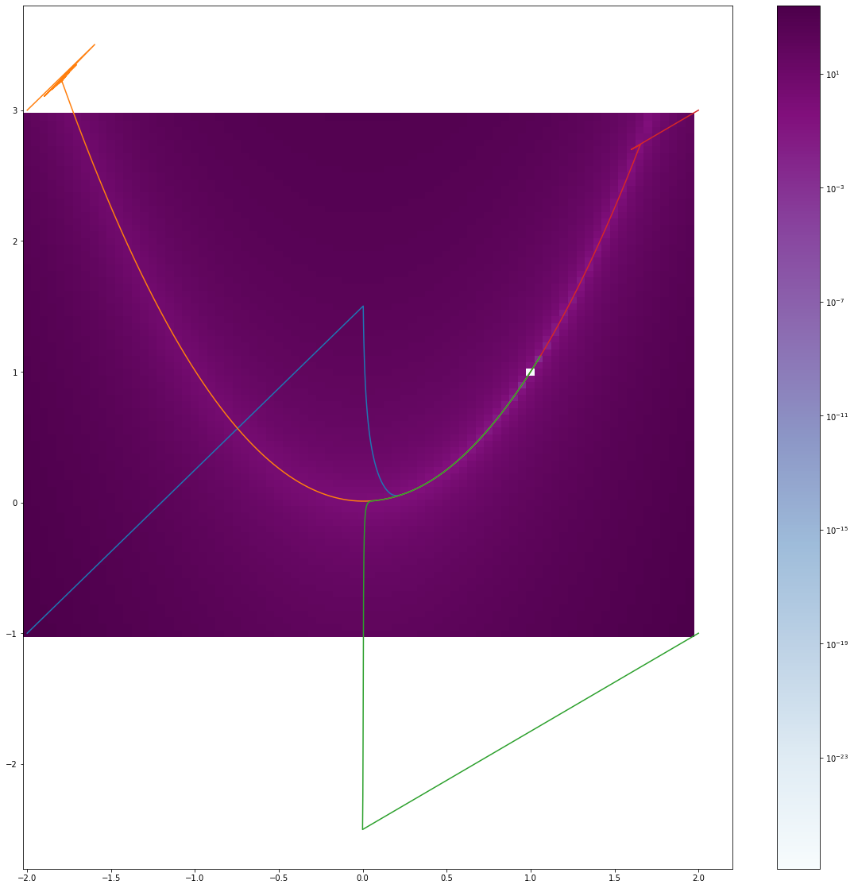
Результат
Линии на графике показывают путь, через который прошли точки, чтобы дойти до минимума. И как вы видите, они успешно справились с задачей, и дошли до белой точки с координатами (1, 1)
Но на самом деле, средний результат между всеми путями: (0.99971998, 0.99943963), погрешность присутствует.

Slide 11

Результат побольше

Slide 12
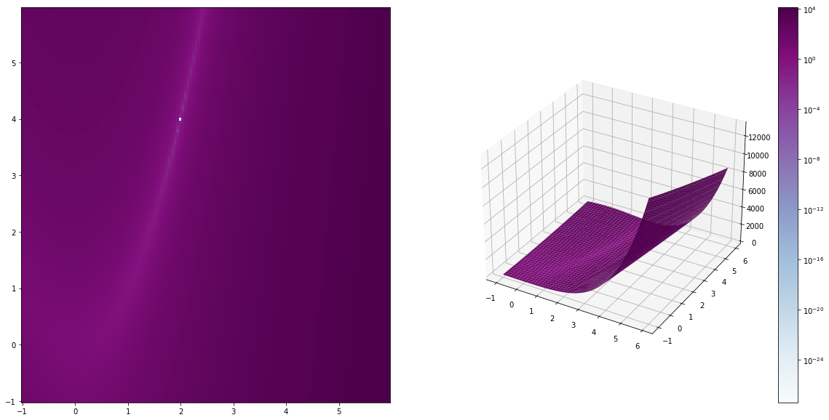
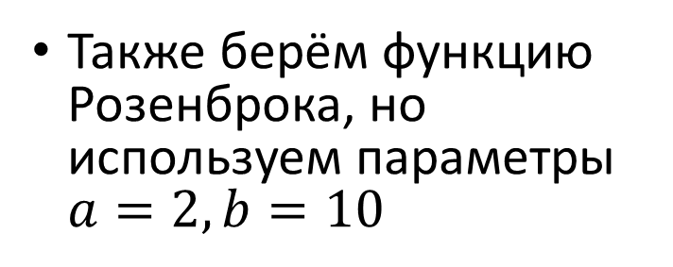
Пример №2
Также берём функцию Розенброка, но используем параметры $a=2, b=10$

Slide 13
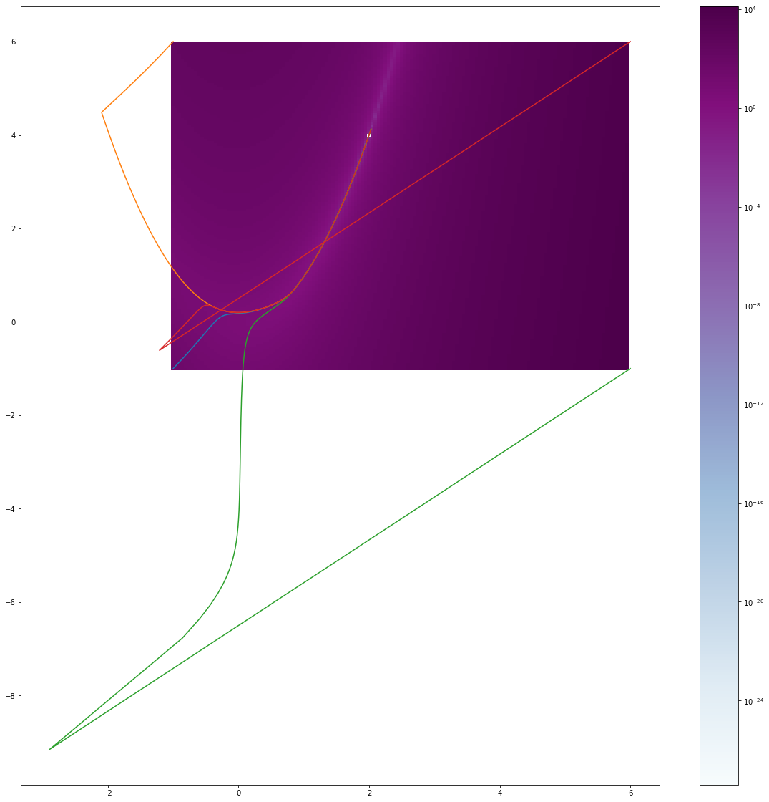

Результат №2

Slide 14

Пример №3
И также, чисто ради прикола, мы протестируем алогиртм на функции Matyas:
Её минимум находится в точке (0, 0)

Slide 15
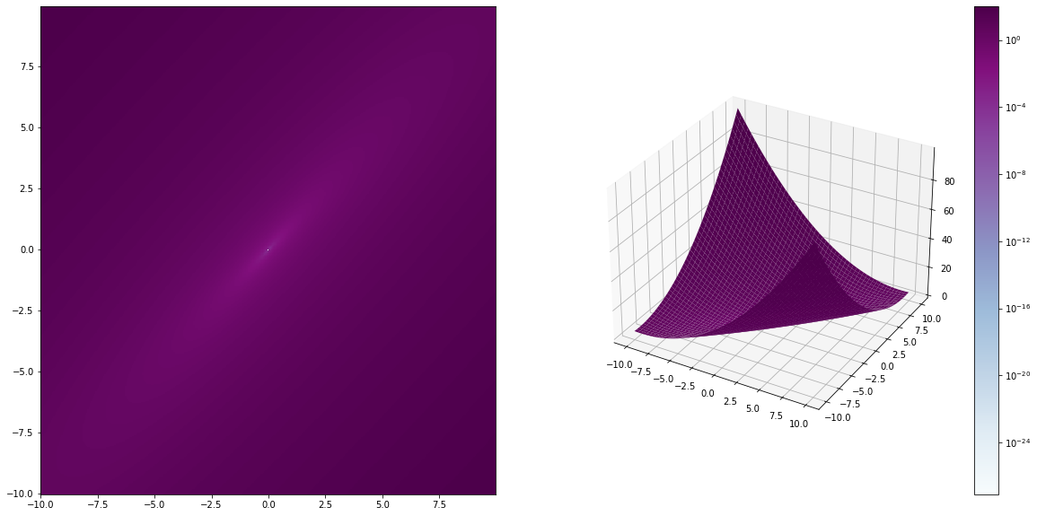
Пример №3

Slide 16
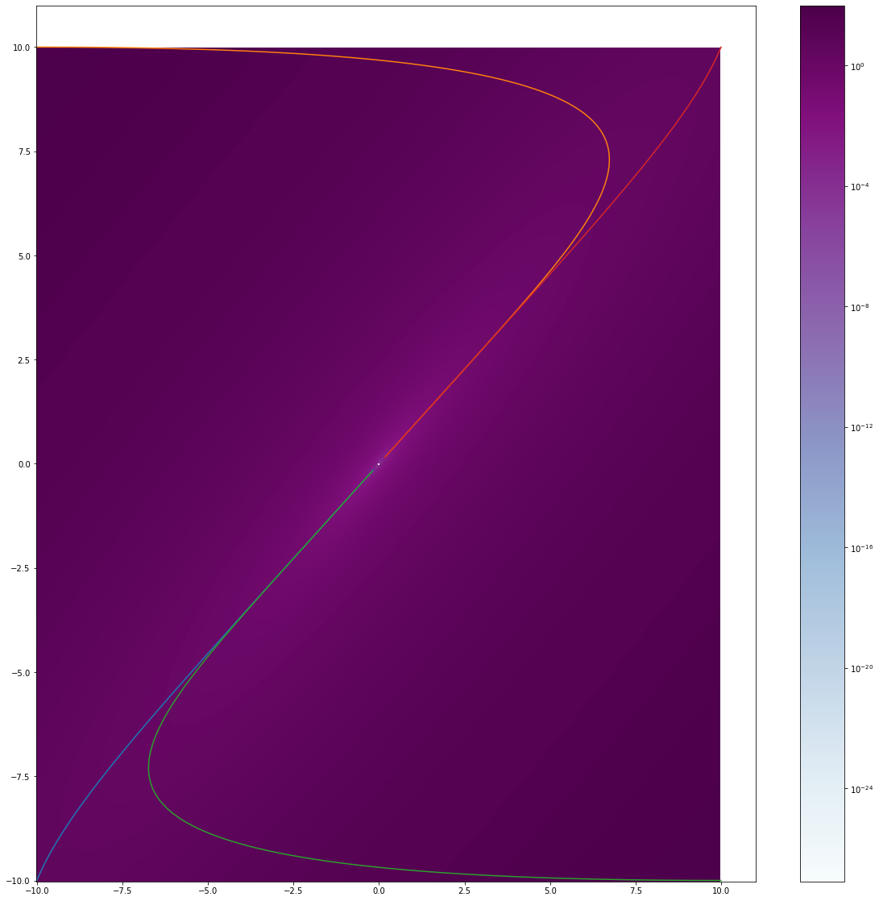

Результат №3

Slide 17
fin.
GitHub: laoqiu233/gradient_descent_math

